Slide 1

Centro Universitário de Excelência
Sistemas de Informação
mecaniQA-natal: Notebook OAT2
Autores: Igor Sena Hagge,Gabriel de Souza Nascimento,Pedro Henrique Freitas Couto,Victor Tadeu Araújo Augusto,João Roberto Santos Cardoso,Daniel Queiroga Santana Martins,Isan da Silva Borges
Itabuna, 2026

Slide 2
Agenda
1. Visão Geral:
Contextualização do repositório danmrtx/mecaniQA-natal e escopo do projeto
4. Execução e Resultados:
Análise dos outputs, processamento da OAT2 e avaliação
2. Carga e Configuração:
Importação das dependências, bibliotecas e ambiente de execução
5. Considerações Finais:
Conclusões obtidas, desafios encontrados e referências
O objetivo dessa apresentação é demonstrar a estruturação, análise de dados e execução do pipeline contido no notebook mecaniQA_oat2_natal.ipynb do repositório mecaniQA-natal.
3. Preparação e Análise:
Tratamento temporal, preenchimento de dados e decomposição da série

Slide 3
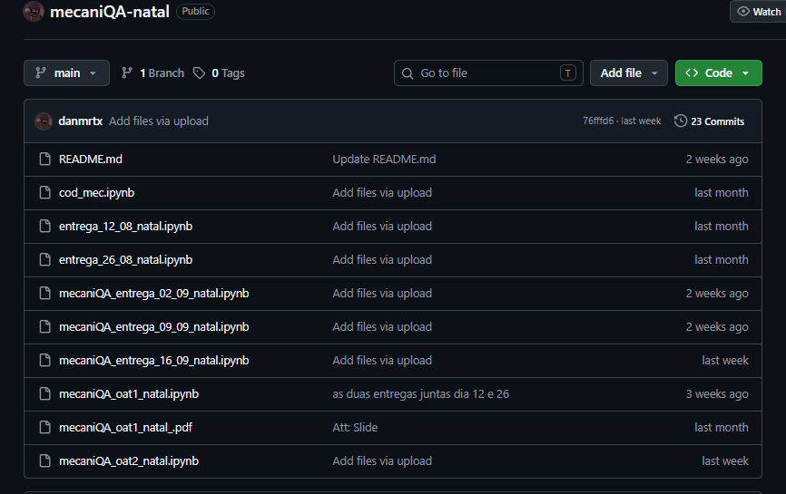
Visão Geral do Projeto
Tópicos do assunto:
• Contexto do Repositório:
- Repositório: danmrtx/mecaniQA-natal
- Foco na atividade avaliativa OAT 2
- Notebook: mecaniQA_oat2_natal.ipynb
• Escopo do Trabalho:
- Análise e previsão de demanda de serviços mecânicos
- Dataset mecaniQA: registros temporais de Trocas de Óleo e Manutenção
- Modelagem preditiva baseada em histórico temporal
mecaniQA-natal: Análise e Processamento do Notebook OAT2

Slide 4
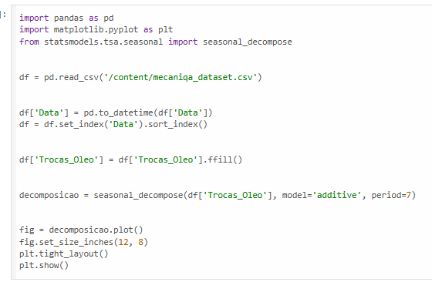
Setup do Ambiente e Dependências
Itens para discussão:
• Ambiente de Execução:
- Ambiente Jupyter / Google Colab
- Execução sequencial do pipeline de dados
• Bibliotecas Essenciais:
- Análise e manipulação: pandas e numpy
- Visualização gráfica: matplotlib.pyplot
- Modelagem temporal: statsmodels (seasonal_decompose)
• Carga dos Dados:
- Importação de mecaniqa_dataset.csv
- Conversão da coluna 'Data' para datetime e definição como índice
- Preenchimento de nulos com ffill()
mecaniQA-natal: Análise e Processamento do Notebook OAT2

Slide 5
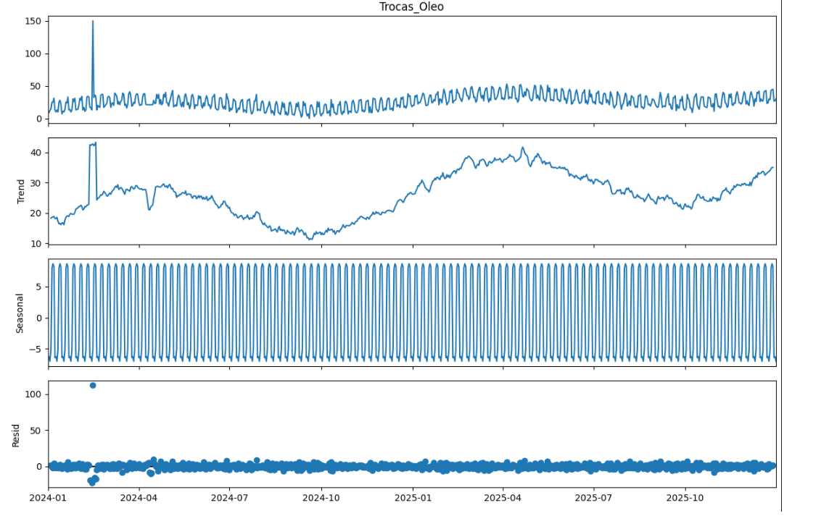
Preparação e Limpeza
Itens para discussão:
• Decomposição da Série (Trocas_Oleo):
- Modelo aditivo com período semanal (period=7)
• Componentes Identificados:
- Tendência (Trend): flutuações de demanda ao longo de 2024 e 2025
- Sazonalidade (Seasonal): padrão cíclico constante a cada 7 dias (dias úteis vs. fins de semana)
- Resíduos (Resid): ocorrência pontual de outliers/picos no início de 2024
mecaniQA-natal: Análise e Processamento do Notebook OAT2

Slide 6
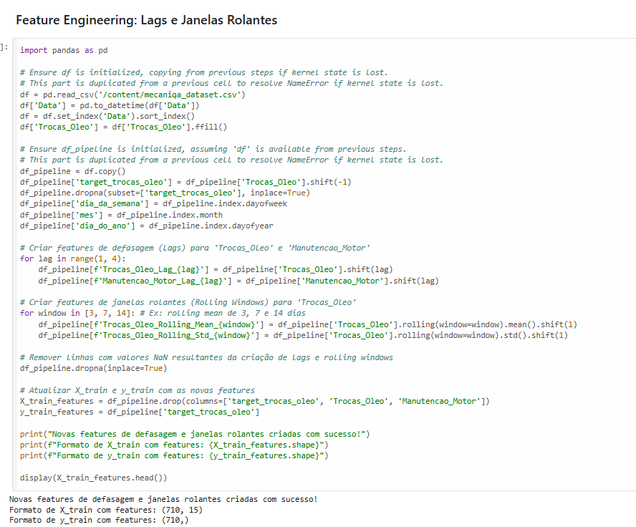
Preparação e Limpeza
Pontos de interesse:
• Criação de Lags (Defasagens):
- Lags de 1 a 3 dias para 'Trocas_Oleo' e 'Manutencao_Motor'
- Captura do impacto de manutenções recentes na demanda atual
• Janelas Rolantes (Rolling Windows):
- Médias e desvios móveis com janelas de 3, 7 e 14 dias
- Eliminação de data leakage com aplicação de .shift(1)
• Estruturação de Treino:
- Separação entre preditores (X_train) e alvo (y_train: target_trocas_oleo)
- Base estruturada com 710 registros e 15 features
mecaniQA-natal: Análise e Processamento do Notebook OAT2

Slide 7
Base de Dados Processada
Pontos de interesse:
• Matriz de Features Pronta:
- Incorporação de variáveis de calendário: dia da semana, mês e dia do ano
- Histórico de defasagens e tendências suavizadas prontas para treino
• Validação dos Registros:
- Remoção de valores inconsistentes/NaN após as janelas móveis
- Dados consistentes para aplicação de modelos de Machine Learning (Regressão / Séries Temporais)
mecaniQA-natal: Análise e Processamento do Notebook OAT2

Slide 8
Considerações Finais
• Conclusão do Desenvolvimento:
- O pipeline do notebook mecaniQA_oat2_natal.ipynb atendeu aos requisitos da OAT2, tratando o histórico mecânico e estruturando variáveis preditivas eficazes.
• Aprendizados e Desafios:
- Tratamento de lacunas e outliers no histórico de atendimentos mecânicos.
- Importância do ajuste correto de defasagens temporais (lags) para evitar vazamento de dados (data leakage).
• Trabalhos Futuros:
- Teste de algoritmos de Machine Learning (XGBoost, Random Forest, ARIMA/Prophet).
- Desenvolvimento de dashboard operacional para planejamento de estoque de óleo e peças da oficina.
mecaniQA-natal: Análise e Processamento do Notebook OAT2

Slide 9
Referências
Referências do projeto:
• Repositório Oficial do Projeto:
- danmrtx/mecaniQA-natal (Arquivo mecaniQA_oat2_natal.ipynb). Disponível em: https://github.com/danmrtx/mecaniQA-natal
• Documentação e Ferramentas:
- Python Software Foundation. Documentação da Linguagem Python.
- Pandas Development Team. Pandas: powerful Python data analysis toolkit.
- Project Jupyter. Documentação do ecossistema Jupyter Notebook.
• Instituição de Ensino:
- UNEX – Centro Universitário de Excelência. Colegiado de Sistemas de Informação.
mecaniQA-natal: Análise e Processamento do Notebook OAT2

